Slide 1
ÉTUDE DE MARCHÉ
Notes:
Le marché de la volaille est un marché en plein expansion
En effet la volaille représente 35% de la viande consommé dans le monde
On estime que la production mondiale serait d’environ 122 millions de tonnes.
Notre entreprise souhaitant participer à cette dynamique et donc s’ouvrir à l’international m’a demandé de réaliser une étude sur les pays dans lesquels il serait possible de s’implanter .

Slide 2
Sommaire
Acquisition et traitement des données
Analyse globale
Analyse plus fine
Notes:
Le premier étant l’acquisition et le traitement des données
Dans un second temps nous analyserons ces données dans un scope globale et enfin nous mènerons une analyse plus fine afin d’établir une courte liste de Pays qui se serait propice à une implantation de notre entreprise.
Nous allons donc commencé par l’acquisition et le traitement des données

Slide 3
Acquisition et traitement des données
Notes:
Pour mener mon étude je me suis rendu sur le site de la Fao afin d’acquérir les données qui m’étaient utiles.

Slide 4
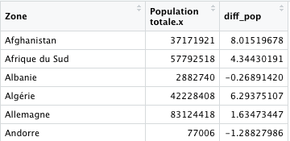
Population
Population de 2018 et de 2015
Différence de population
Notes:
J’ai ainsi recueillis des données relatives au nombre d’individus par pays pour l’année 2018 et 2015
pour pouvoir observer la croissance démographique sur ses 3 années et pouvoir estimer quelle sera la dynamique pour les années suivantes notre implantation.

Slide 5
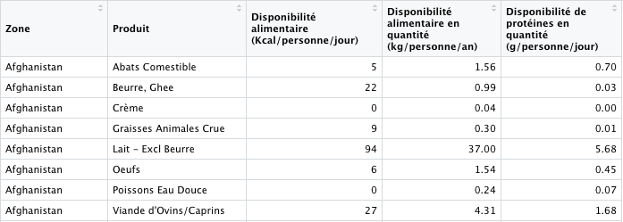
Bilan alimentaire
Notes:
J’ai par la suite télécharger les données en rapport avec le bilan alimentaire des produits animales et végétales.
ces fichiers contenaient des informations sur la disponibilité alimentaire en terme de kcal mais aussi en termes de protéines pour chaque produit dans chaque pays . Je me suis servi de ces données pour calculer le ratio de protéines d’origine animal par rapport à la disponibilité globale de protéines dans le pays.
afin de savoir dans quel proportions le pays consomme de la viande

Slide 6
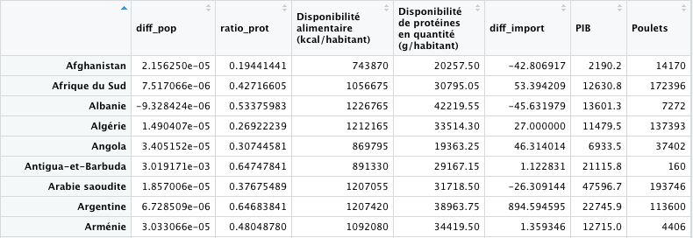
Dataframe générale
PIB
Importation
Élevage de poulets
Notes:
j’ai aussi téléchargé des données concernant le PIB par habitant en 2018 afin d’avoir une idée du niveau de vie dans le pays , les importations en 2018 et 2015 pour pouvoir observer la croissance des importations de volaille et enfin les élevages de poulets par pays afin de savoir si ces pays sont de gros producteurs de volaille ou pas.
j'ai réunis toutes ses informations dans un dataframe générale afin de mener mon étude.
Une fois que mes données ont été traités je suis passé à l'analyse de ces données.

Slide 7
Analyse Globale des données
Notes:
Avant de mener mon étude
je me suis dans un premier temps renseigné sur les marchés du poulet mondiale et sur quels pays était les principaux producteurs de poulets et j'ai décidé de les retirer de la liste des pays à étudier car cela ne ferait pas sens de s’installer dans ces pays car le marché serait saturé.
j'ai donc retiré le bresil , les etats unis , la chine , la russie et la pologne
et aussi la france pour des raisons évidentes.
Après avoir retirer ces pays , pour déterminer des groupes de pays j’ai réaliser une classification hiérarchique .

Slide 8
CLASSIFICATION
La classification hiérarchique ascendante est le fait de considérer tous les individus comme des clusters . On recherche alors deux clusters qui sont proches et on les agglomère en un seul, on répète cette opération jusqu’à ce qu’on atteigne le nombre de clusters souhaités.
La classification hiérarchique descendante quant à elle est le fait de partir d’un grand cluster que l’on divise petit à petit jusqu’a ce qu’on obtienne le nombre de clusters souhaités
Notes:
il existe deux type de classification hiérarchique ascendante et descendante

Slide 9
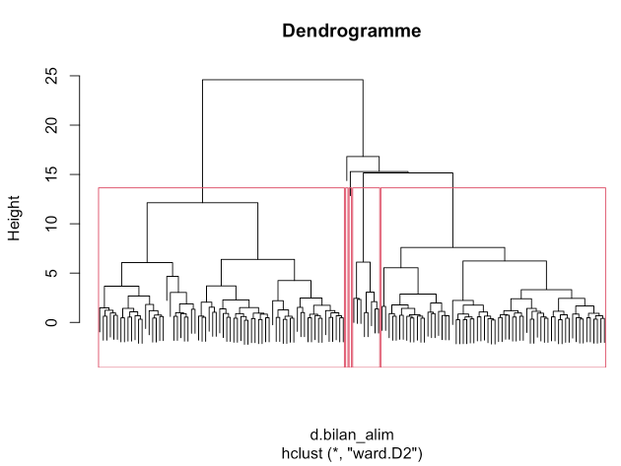
Pays d'Afriques subsaharienne
Pays occidentaux
Petites îles
Cambodge
Indonésie
Notes:
Il m'a été demandé de travailler sur 5 cluster bien que le dendogramme indique que 6 clusters aurait été plus judicieux.
la composition des différents clusters est la suivante :
Le cluster 1 est majoritairement composé de pays d’Afrique subsaharienne on constate que ces pays ont un pib ainsi qu’une alimentation en termes de protéine faibles.
On remarque aussi que ce sont des pays avec un fort taux d’importation.
Le cluster 2 est constitué principalement de pays occidentaux avec PIB élevé , une alimentation riche en protéines dont 51% est d’origine animale
on remarque aussi que la moyenne d'élevage est proche de celle du clsuter 1
Le cluster 3 est composé d’une multitude de pays en voie de développement avec notamment beaucoup de petites îles.
telles que les bahamas , sainte lucie et dominique
On remarque que ces pays ont un PIB plus important que ceux du cluster 1 mais qui reste tout de même faible .
Leur alimentation en terme de protéines est assez équilibré avec 47% de protéines d’origine animal
Ils ont aussi en moyenne un élevage de poulets assez faible
Ensuite nous avons pour les clusters 4 et 5 respectivement le Cambodge et l’indonésie .
Qui en termes d’alimentation sont assez proche. Une différence notable se trouve au niveau des import de volaille là ou le cambodge à vu son importation de volaille augmenter de façon considérable l’indonésie n’en n’importe pas car elle en produit suffisamment pour répondre au besoin de sa population.

Slide 10
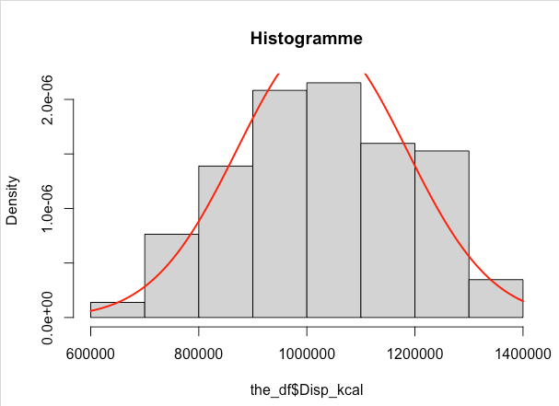
Test de normalité – Shapiro wilk
Hypothèse H0 : La variable suit une loi normale
P-value = 0.39 > 0.05
La variable suit une loi normale
Notes:
Après avoir obtenu les différents cluster j’ai décidé de tester si ils étaient Bel et bien différents
Pour ce faire j’ai recherché parmi les variables à ma disposition une variable qui suit une loi normale
J’ai choisi d’étudier la variable disponibilité en kcal par habitant
Dans un premier temps je me suis intéressé au graphique de la distribution de ce variable et il semble qu’elle suit une loi normale
J’ai donc par la suite réaliser un test de Shapiro-wilk dont l’hypothèse de départ est que la variable à une distribution dite normale . Afin de confirmé mon hypothèse
en effectuant ce test, j’ai trouvé une p-value de 0.24 ce qui est supérieur au 0.05 de niveau de test l’hypothèse de normalité ne peux donc pas être rejeté .

Slide 11
Comparaison des deux échantillons
Comparaison des variances
Comparaison des moyennes
H0 : σ21=σ2 et H1 : σ21≠σ2
F = var’1/ var’2
F = 1.09
P-value = 0.71
Les variances sont bien égales
H0 : σ21=σ2 et H1 : σ21≠σ2
P-value = 2.18e-61
Les moyennes sont différentes
Notes:
J’ai donc comparé deux groupes qui semble assez proche par rapport à cette variable gaussienne
Pour pouvoir comparé deux échantillons gaussient il suffit de réaliser de manière séquentielle un test d’égalité des variances puis un test d’égalité des moyennes
Pour le test d’égalité des variances l’hypothèse zéro est que la variance du cluster 1 est égale à la variance du cluster 2 et l’hypothèse h1 et que ces sont différentes.
La statistique de test que j’ai utilisé est le rapport des variances c’est à dire la variance du cluster 1 sur la variance du cluster 2 .
Plus la valeur de ce ratio s’éloigne de 1 plus on s’éloigne de l’égalité de ses variances.
La valeur de ce ratio est ici de 1.09
Le calcul de la p-value nous donne un résultat de 0.71 ce qui est au dessus des 5 % de niveau de test.
On ne rejette donc pas l’hypothèse H0 on considère donc qu’il y’a une égalité des variances entre le cluster 1 et le cluster 2
Comme il y’a égalité des variances nous devons réaliser un test d’égalité des moyennes`
On considère comme statistique de test ce ratio T où on retrouve au numérateur
la racine carré du de la longeur du cluster 1 + la longueur du cluster 2 - 2 multiplier par la différence de la moyenne du cluster 1 et du cluster 2
Au dénominateur nous avons la racine carré de 1 sur la longueur du cluster 1 + 1 sur la longueur du cluster 2 le tout multiplier par la racine carré de la longueur du cluster 1 multiplier par la variance du cluster 1 plus la longueur du cluster 2 - 1 multiplier par la variance du cluster 2
après calcule on trouve comme valeur pour T 69.81
Et une P-value qui est environ égale à 2.18 puissance - 61
Ce qui est largement en dessous des 5% de niveau test
On rejette donc l’hypothèse zéro et on en déduit donc que les clusters sont bien différents

Slide 12
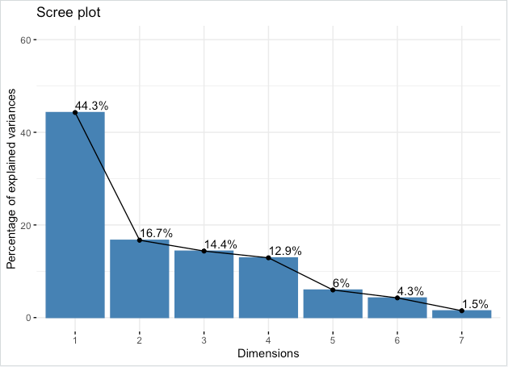
ACP
Nombre d’axes d’inertie = min(p, n-1)
Premier plan factoriel : 61 %
Éboulis des valeurs propres
Notes:
Afin d’avoir une analyse plus poussé pour le choix des pays dans lesquels ont pourrait se développer j’ai décider de réaliser une ACP c’est à dire analyse en composante principale
c'est un outil synthétique visuel qui va nous permettre de synthétiser notre information sur des dimensions que l’on sait étudier .
ce la se fait par condensation de l'information de nos variables initiales dans des variables dites synthétique
ces variables synthétiques sont obtenu par combinaison linéaire de nos variables initiales
Ces variables synthétique sont aussi appelé axes d’inertie principales
ces axes d'inertie sont orthogonaux entre eux et placé de tel manière à capter toute l'inertie totale du nuage de points qui représente l'ensemble de nos individus
Ainsi pour définir le nombre de d’axes principaux on prend le minimum entre le nombre d’individus - 1 et le nombre de variables
Ici nous avions 173 pays et 7 variables le nombre d’axes 7 est donc de 7
En prenant ces axes d’inertie deux à deux on obtient les plans factoriels. Les premiers plans factoriel est le plan qui contient le plus d’information sur notre nuages de points
Comme ont peut le constater avec l’éboulis des valeurs propres les dimensions 1 et 2 sont respectivement de 44,5 % et 16,7 % ce qui nous donne un total de 61 % de l’inertie totale.

Slide 13

CENTRAGE RÉDUCTION
Formule de centrage réduction :
Moyenne = 0
Variance = 1
Notes:
compte tenu du fait que mes variables n’ont pas la même unité je dois les mettre à la même échelle donc dans un premier temps réaliser un centrage c’est à dire faire que la moyenne soit égale à zéro et pour ce faire je dois soustraire à toute mes observation la moyenne en calculant la moyenne de ces nouvelles valeurs on obtient une moyenne qui est égale à zéro.
Dans un deuxième temps je dois effectué une réduction c’est à dire divisé ces nouvelles valeurs par leur écart-type qui est le carré de la variance. On obtient alors une variance qui est égale à 1 .

Slide 14
But acp
Étudier la variabilité des individus
Étudier la liaison entre les variables
Notes:
L’un étant d’étudier la variabilité des individus c’est à dire leur ressemblance et leur différences
Et l’autre est d’étudier la liaison entre les variables et de regroupé les variables qui sont corrélé en des variables synthétiques

Slide 15
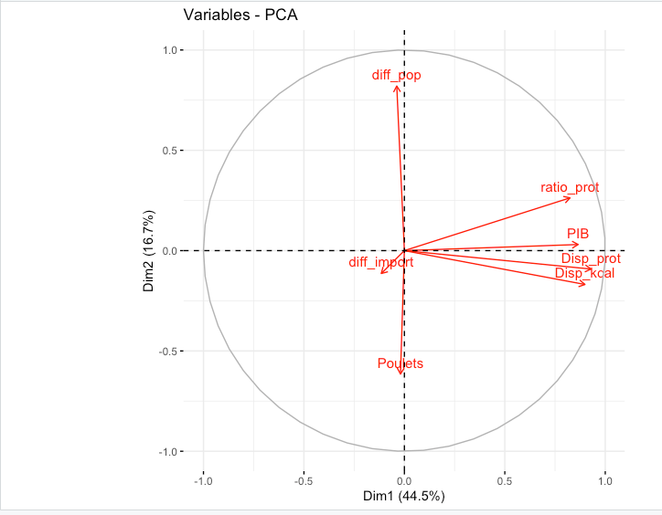
Cercle de corrélations
Espace ℝn
Cercle de rayon 1
Corrélation entre variables : cos( uOv)
Notes:
Pour étudier la liaison entre les variables on se place dans l’espace R à n dimension ou n représente le nombre d’individu
pour pouvoir étudier ces liaisons on utilise le cercle de corrélation
dans lequel on retrouve un cercle de rayon 1.
l’axe des abscisses représente le premier axe d'inertie
et L’axe des ordonnées représente le deuxième axe principale d'inertie.
À l'intérieur de ce cercle on retrouve aussi des flèche plus ou moins grande qui peuvent toucher le cercle sans le dépasser car nous sommes ici dans le cas d'une acp normé
c'est à dire que nous avons réalisé au préalables une opération de centrage réduction comme évoqué plus tôt.
Pour déterminer le coefficient de corrélation entre deux variables on calcule le cosinus de l’angle entre les deux flêches qui correspondent au différentes variables.
Ainsi On constate sur le cercle de corrélation que les variables les plus corrélé de façon positive avec le premier axe d’inertie sont le PIB , le ratio protéines animal ainsi que la disponibilité en protéines et en kcal.on en déduit donc que les pays les plus à droite de cette axe d’inertie sont des pays avec un fort PIB et une alimentation riche en protéines et calorie . Inversement ceux se trouvant à la gauche serait des pays très faibles au niveau des variables énoncé.
Pour la deuxième composante principale on constate que le taux d’évolution de la population est corrélé de manière positive contrairement à l’élevage de poulet qui est corrélé de façons négative
Ainsi les pays se trouvons en haut sont les pays observant une hausse de sa croissance démographique et les pays se trouvant en bas sont ceux qui ont de Grand élevage de poulets .

Slide 16
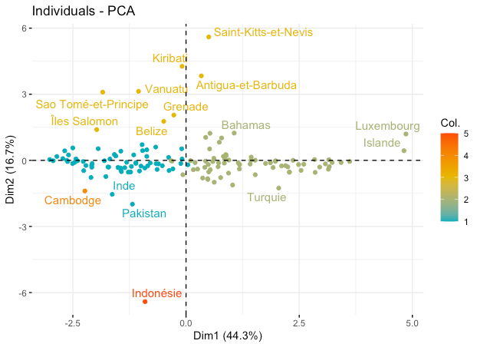
Projection des individus
Espace ℝp
Premier plan factoriel : 61%
Groupes d’individus
Notes:
Pour étudier la variabilité des individus on se place dans l’espace R à p dimension ou p représente le nombre de variables
On projette donc dans cet espace notre nuages d’individus
Dans ce graphique on retrouve donc le premier axe principales ainsi que F2
Et notre nuages de points afin de déterminer si la contribution des individus à un axe , on fait le rapport de l’inertie du point projeté du point sur l’axe avec l’inertie projeté du nuage sur l’axe.

Slide 17
Cercle de corrélation
Notes:
En interprétant ce graphique en parallèle du cercle de corrélation on remarque que effectivement des pays avec un fort pib et une forte disponibilité alimentaire en terme de protéine et de calorie tel que le Luxembourg ou encore l’islande sont corrélé de facons positive avec le premier axe d'inertie
On constate aussi qu’il y’a l’indonésie qui est corrélé négativement avec la composante 2 et qui à un gros élevage de poulet contrairement au petites iles qui ont une grande croissance démographique mais qui ont peu d’élevage de poulets
J’ai donc décidé de m’intéressé au pays au cluster 2 qui sont des pays avec un assez bon niveau de vie , ayant peu d'élevage de poulet et ayant une tendance à consommer plus de viande .

Slide 18
Analyse plus fine des données
Notes:
Jai donc décidé de réaliser une seconde acp afin d'avoir une analyse plus fine uniqement sur les pays du cluster 2

Slide 19
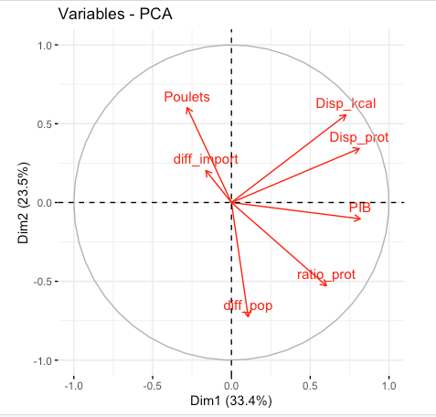
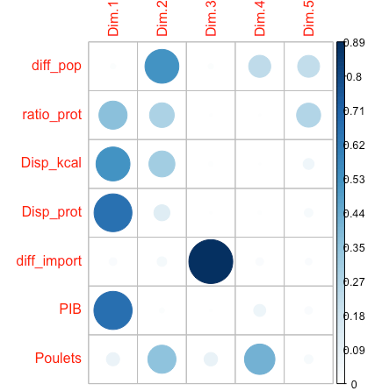
ACP – cluster 2
Cercle de corrélation
Qualité de représentation des variables
Notes:
J’ai décidé de garder le cluster numéro 2
J’ai réaliser une autre classification hiérarchique sur le cluster 2
J’ai par la suite réaliser une autre ACP sur ce cluster
On constate que le premiers plan factoriel représente 56,9 % de l’inertie totale.
on peux voir que que les variables qui sont fortement corrélées avec le premier axe d’inertie principale sont le PIB , dispo kcal et proteines
Et la deuxième dimension c’est principalement la différence de population de façons négative et positivement dans une moindre mesure l'élevage de poulet

Slide 20
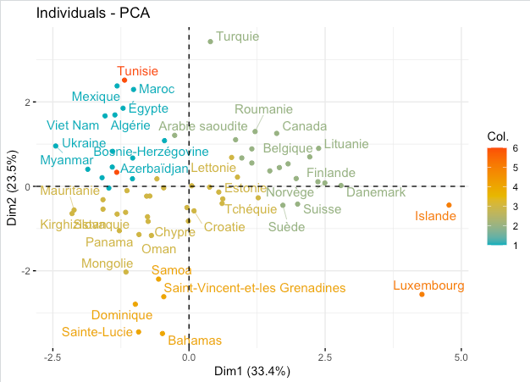
Acp – cluster 2
Notes:
En analysant le graphique en parallèle avec le cercle de corrélation. les groupes de pays qui pourraient être intéressant sont les pays se trouvant sur la partie droite du graphique et en bas car ces pays ont un assez bon niveau de vie peu d'élévage de poulets , chez qui on observe une croissance démographique et ayant une plus grande tendance à manger de la viande

Slide 21
Conclusion
Le Luxembourg
Suisse
Finlande
Danemark
République Tchèque
Liste des pays :
Notes:
Pour conclure la liste des pays dans lesquels je préconise que nous nous implantions est la suivante
Le Luxembourg , Suisse Finlande , Danemark, République tchèque ,
Si j’ai choisi cest pays c’est parce que ce sont des pays qui sont géographiquement assez proche de la France
Et donc le coût en terme d’importation serait peu élevé contrairement à des pays tel que le Mexique ,
Et aussi car ses pays ont la même culture en terme de consommation alimentaire que nous il serait donc plus facile de reproduire la stratégie que nous avons employé en France
Mais aussi car la plus part de ses pays ont la même monnaie que nous et donc les échanges se feront plus facilement.

